Slide 1
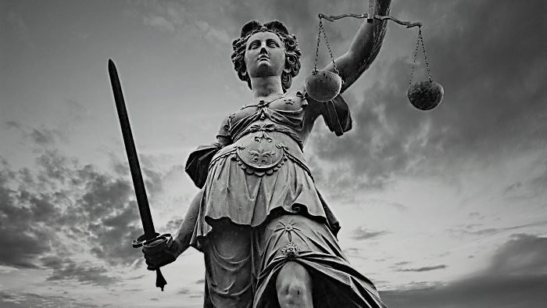
BUDL
노진서, 노민서, 김도이

Slide 2


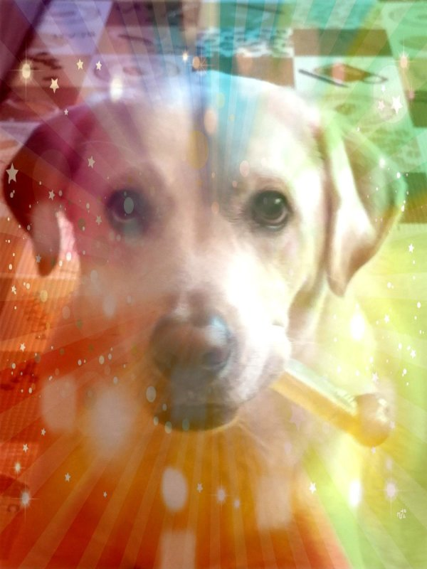
2반 2조
노진서
웹사이트 구현
크롤링 코드
ppt
노민서
감정분석
ppt
김도이
크롤링 코드
크롤링 시각화
ppt

Slide 3
개요
주제선정과 목표
BudL의 필요성
사용된 알고리즘
구현 웹페이지
보완할 부분

Slide 4

UN SDGs 지속 가능 개발 목표
Goal 16 : 평화적, 포괄적 사회증진, 모두가 접근가능 한 사법제도 제도와 포괄적 행정제도 확립

Slide 5
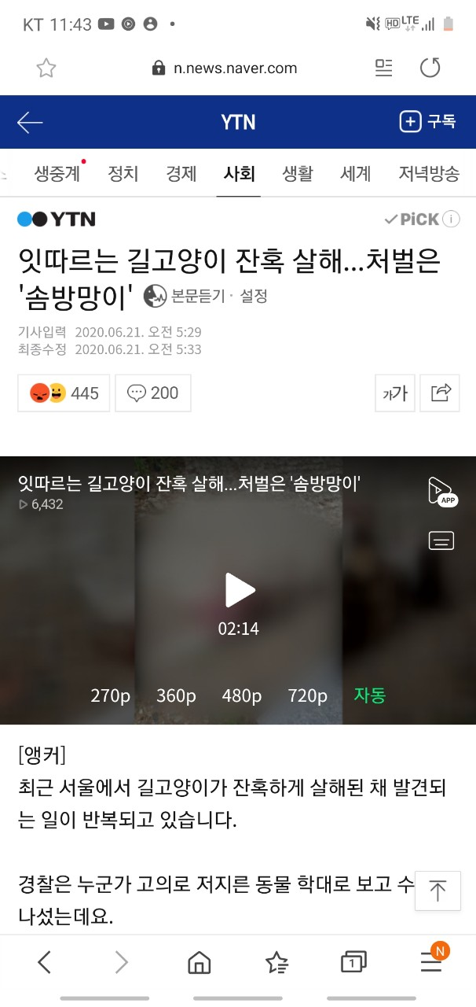
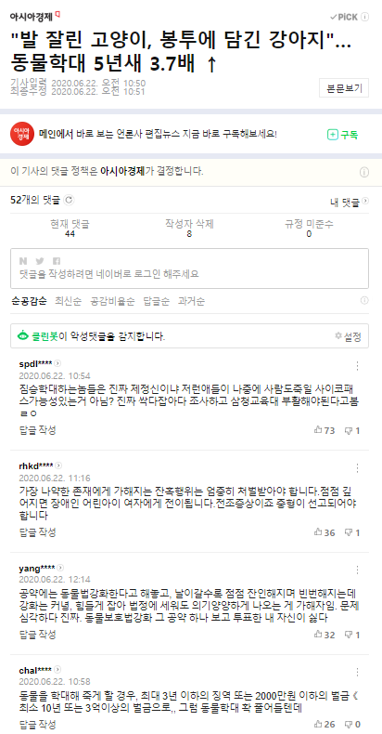
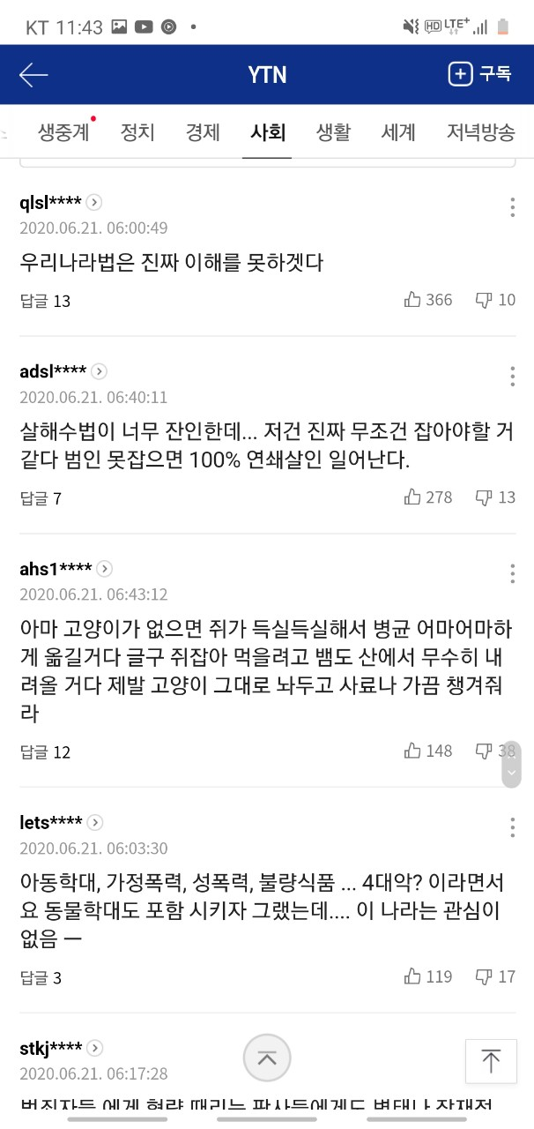
WHY
BUDL?
판결과 국민들의
처벌요구 형량 차이가
큰 것을 보고
이러한 현실과
이상의 차를
줄여주고자
BudL을 만들게
되었습니다.

Slide 6

BUDL
BUDdy of
Law
‘ㅂㄷㅂㄷ’

Slide 7
프로젝트 진행 방향
판결문 직접 비교 -> 데이터 수집의 어려움
법무법인의 성공 사례를 통해 판결 정보 수집
공개된 판결 자료와 형량 비교

Slide 8



알고리즘
특정 검색어 입력
검색된 기사와 댓글 크롤링
다른 사건과 형량 비교한 그래프 표시
댓글 감정 분석
감정분석데이터 시각적 자료 도출
웹사이트 구현
사용자의 판결 평점 매기기

Slide 9
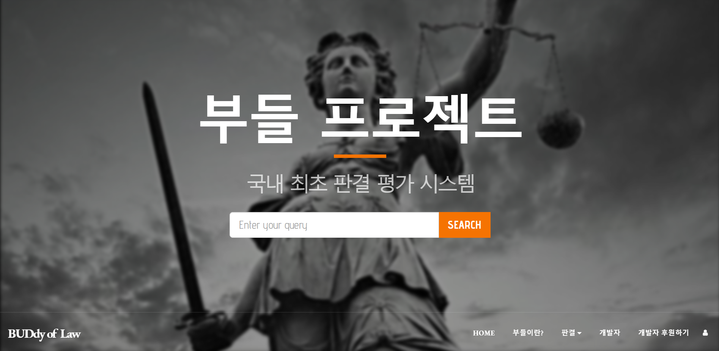
구현 예상도

Slide 10
구현 웹페이지
http://192.168.1.116:8080/topic_main

Slide 11
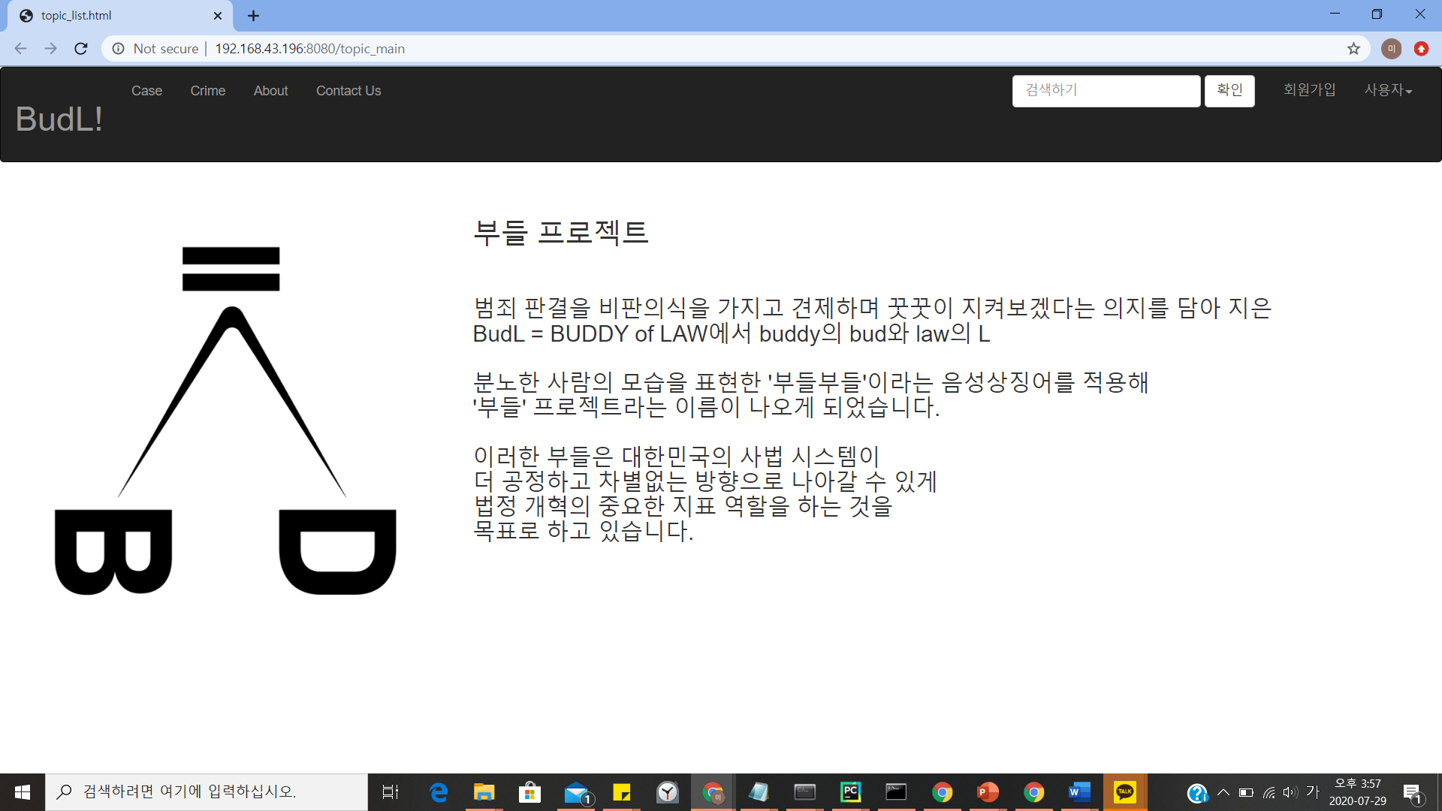

Slide 12
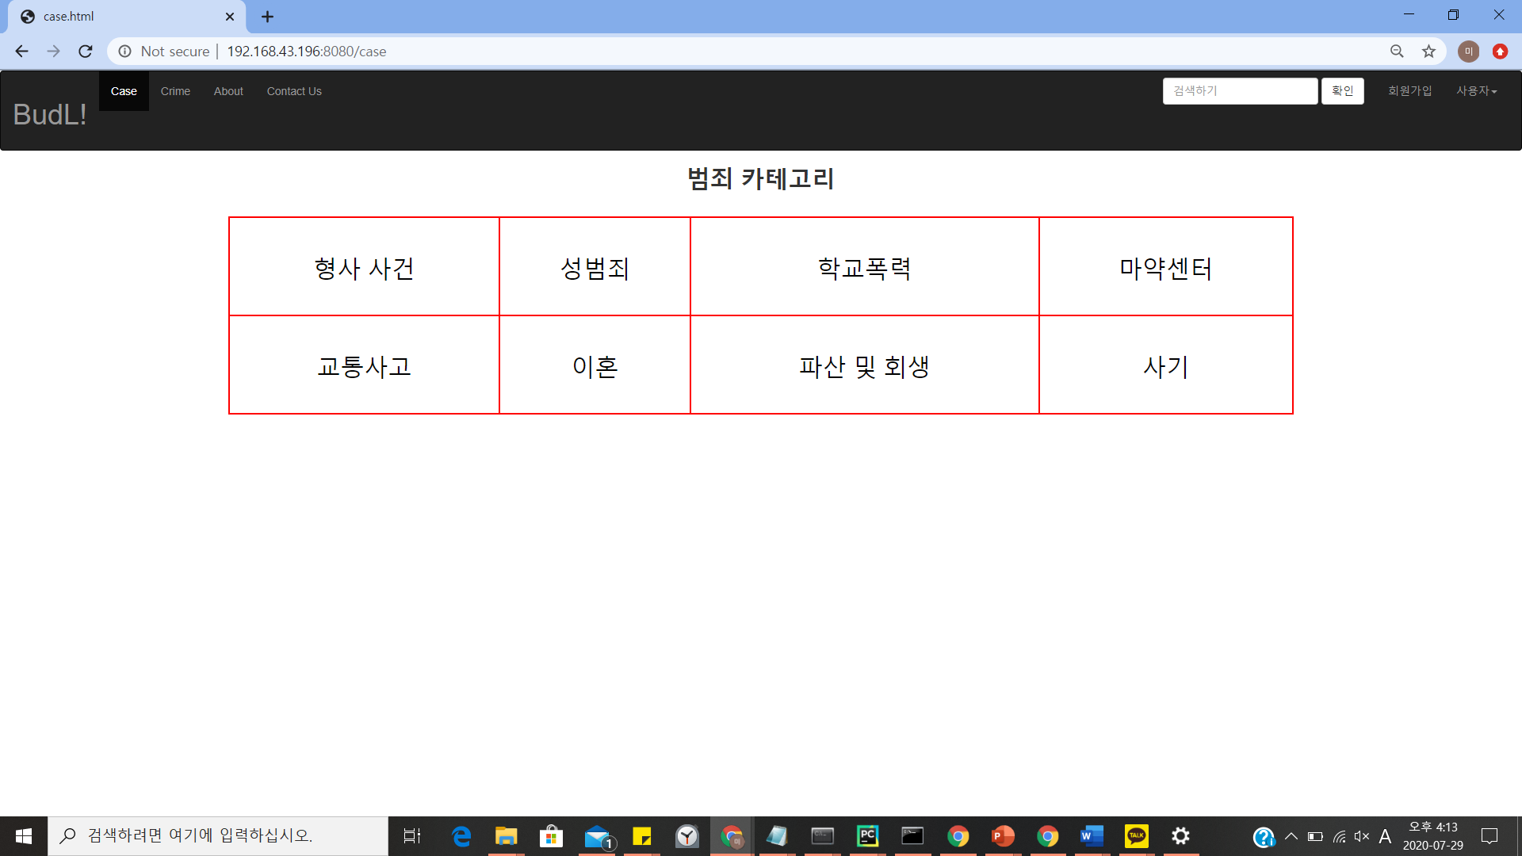

Slide 13
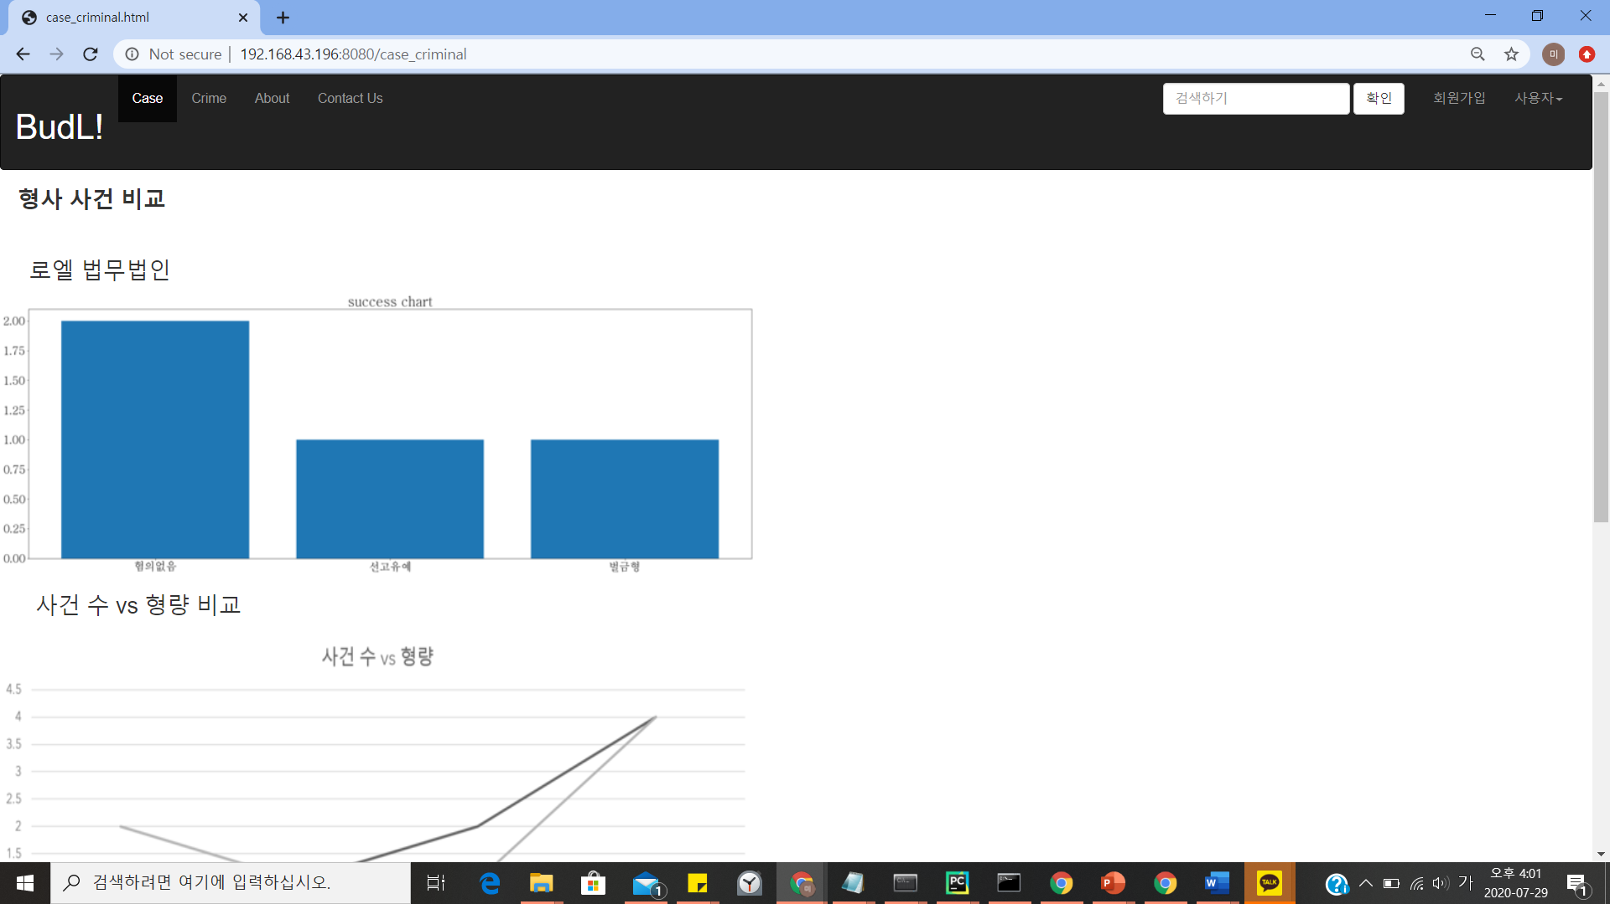

Slide 14
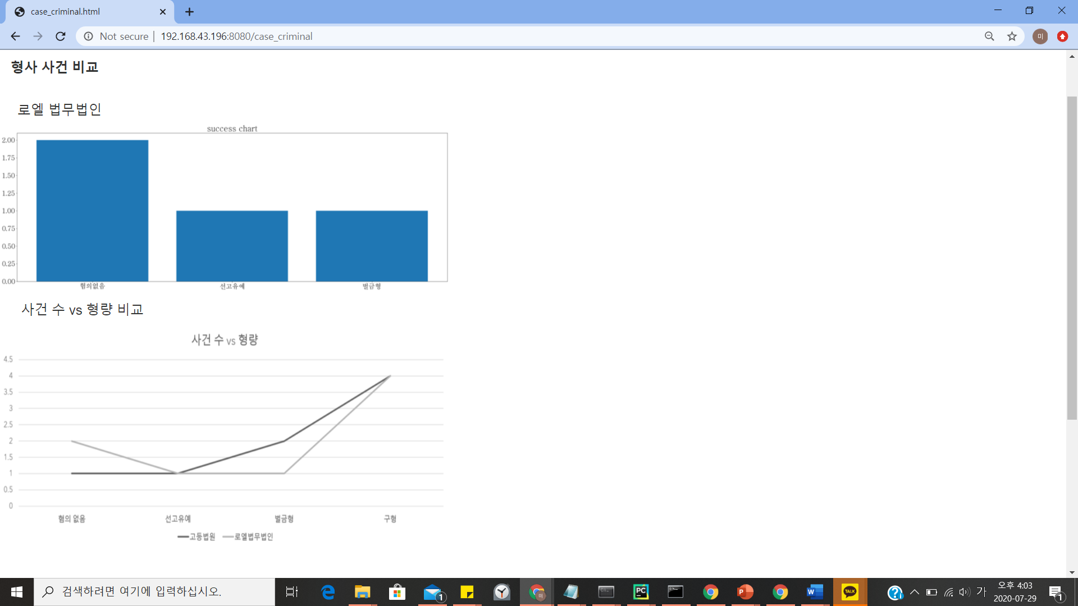

Slide 15
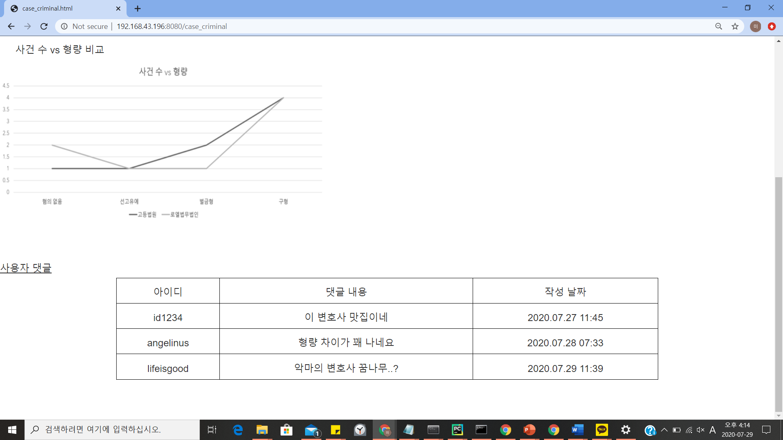

Slide 16
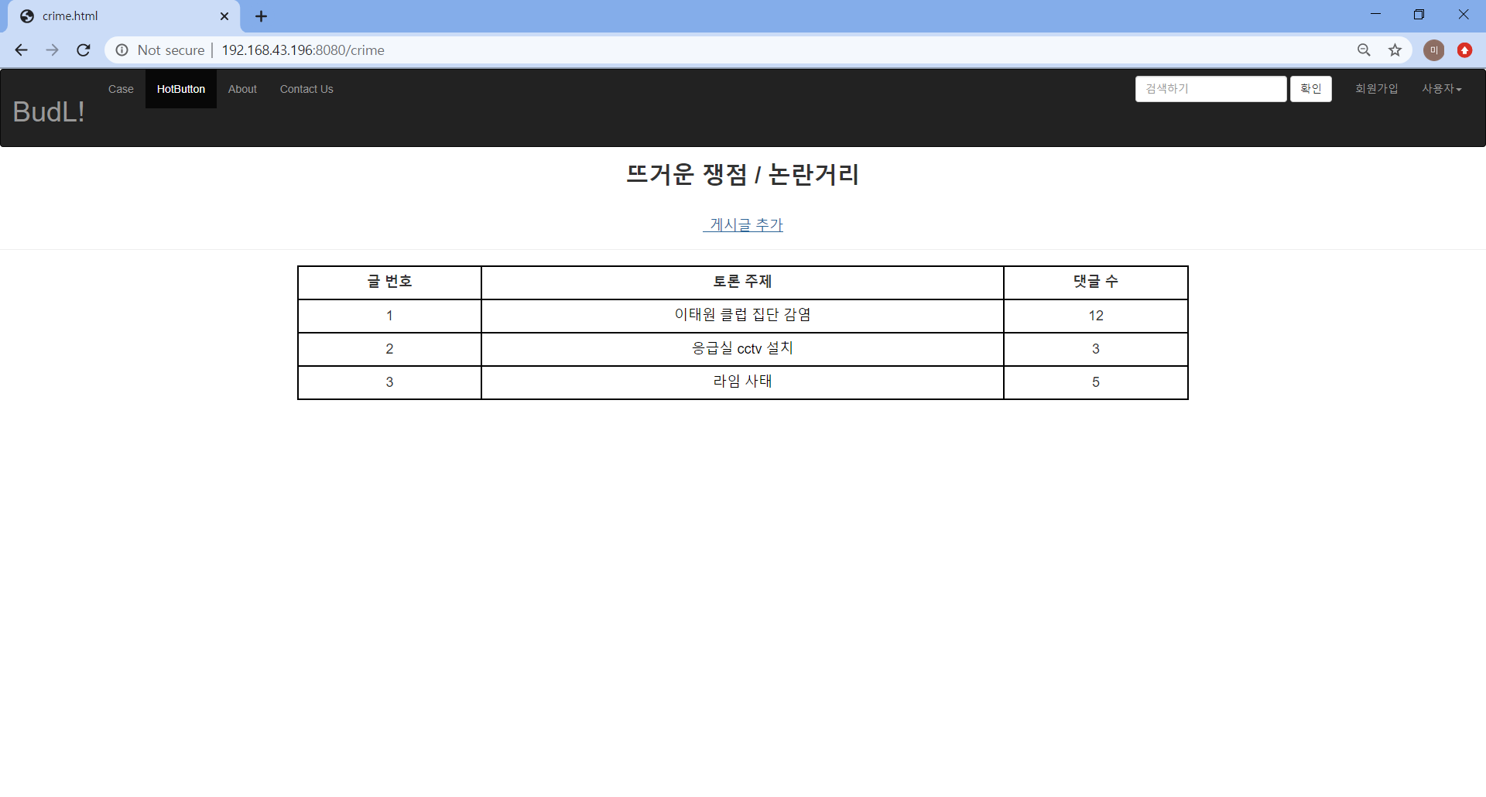

Slide 17
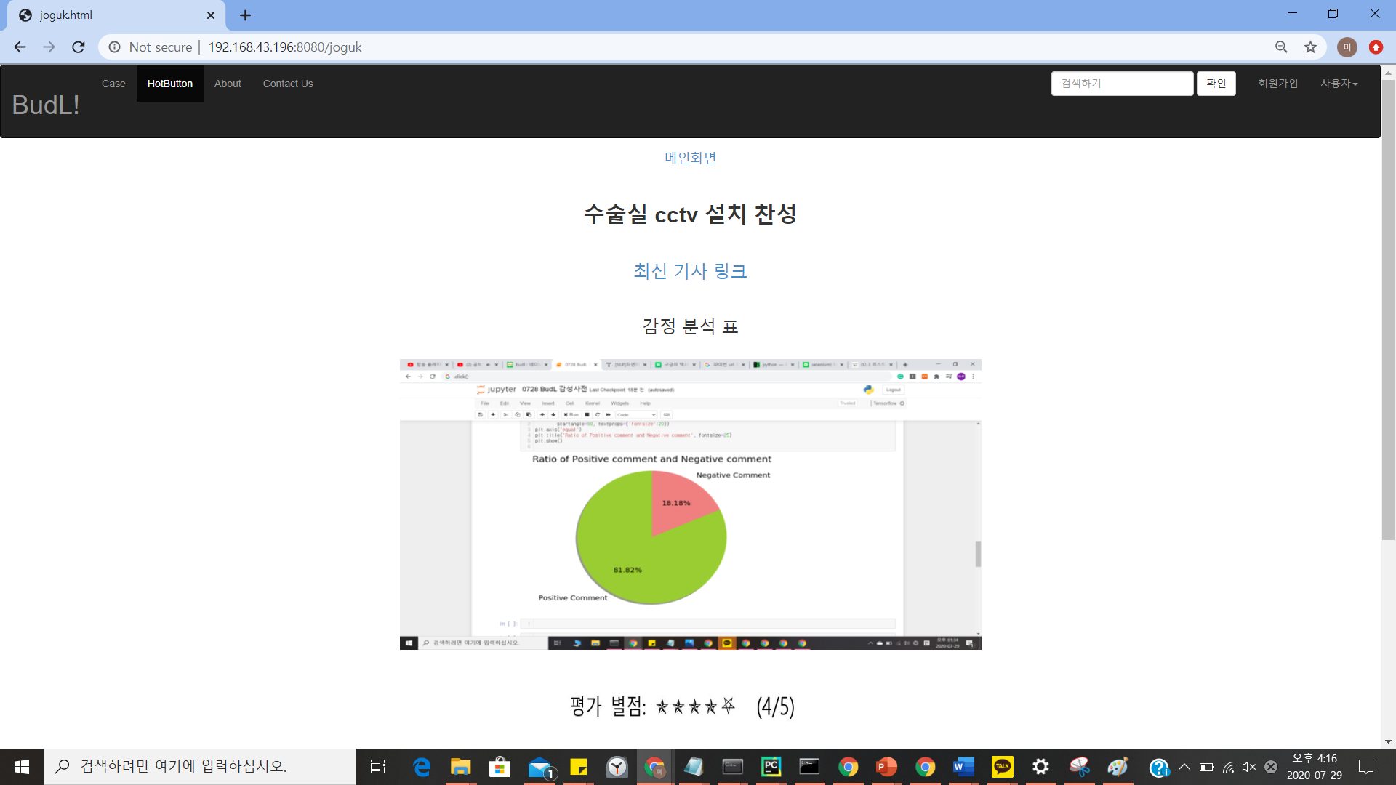

Slide 18
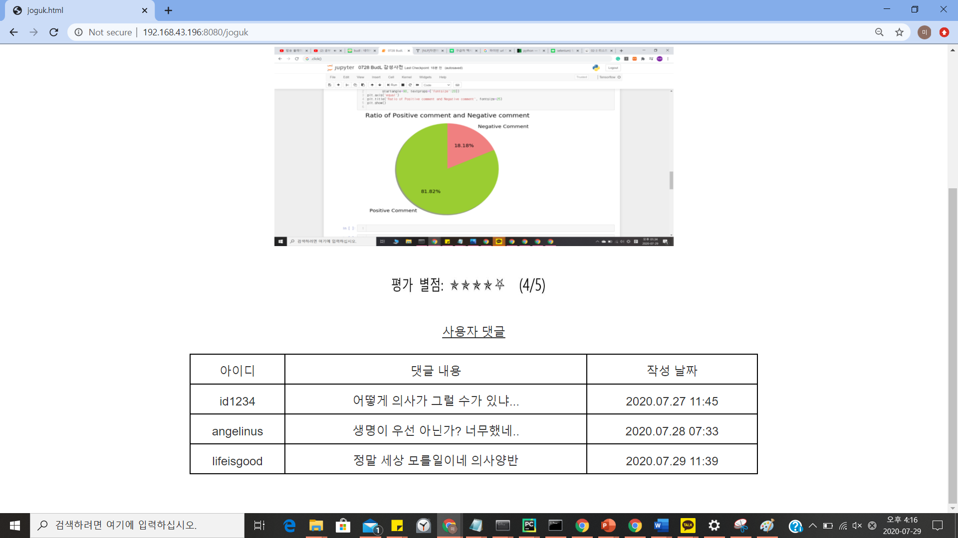

Slide 19
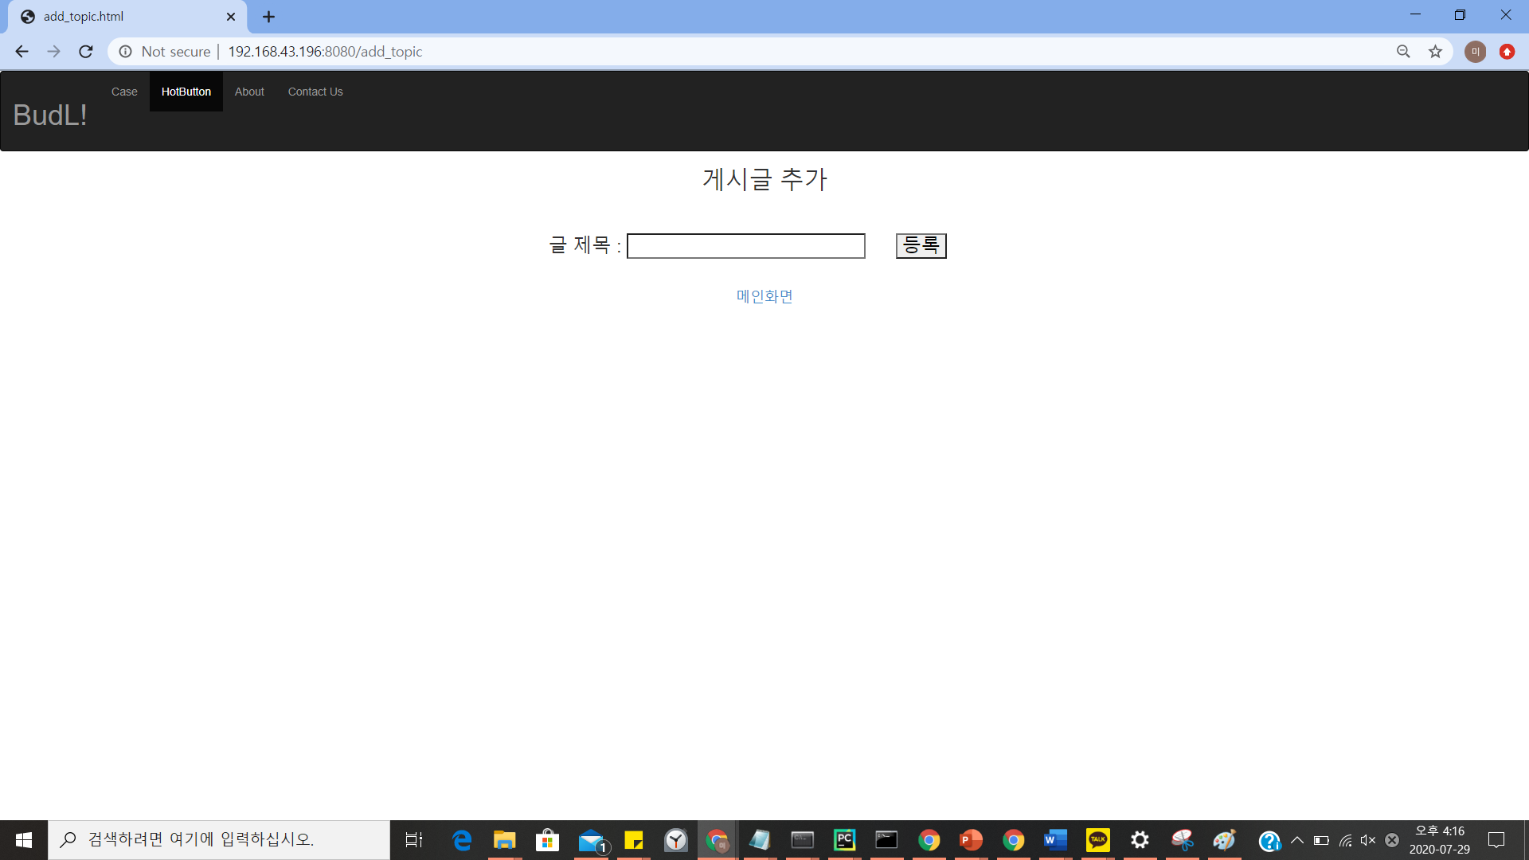

Slide 20
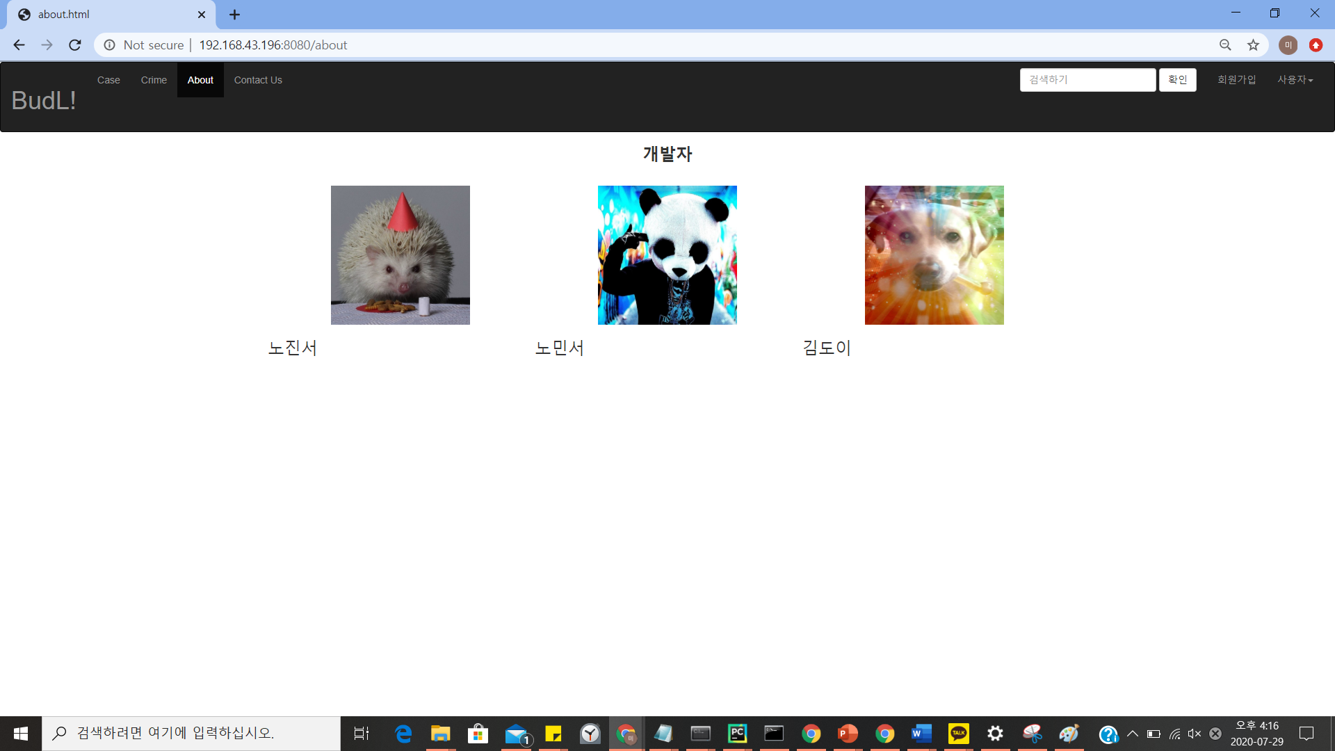

Slide 21
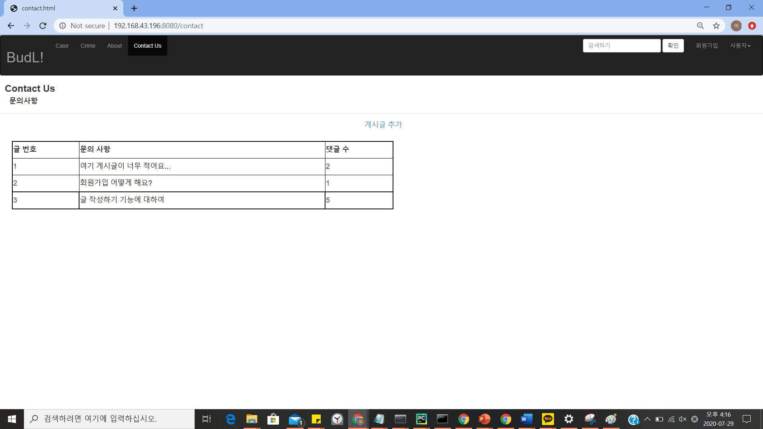

Slide 22
기대효과
기사 혹은 댓글에 대한 객관성을 가질 수 있는 효과
법무법인에서의 같은 범죄에서의 성공 사례를 통해 범죄의 처벌 수준을 알 수 있음
법무법인은 자신들의 변호 성공 사례를 보여줌으로써 홍보효과를 가짐

Slide 23
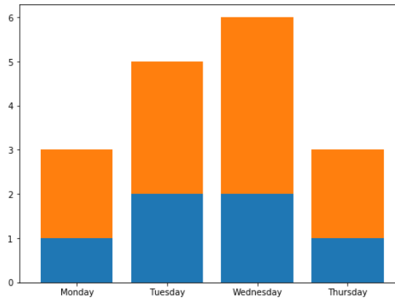
확장 가능성
시간에 따라 댓글 감정 분석 결과 변화 파악 가능

Slide 24
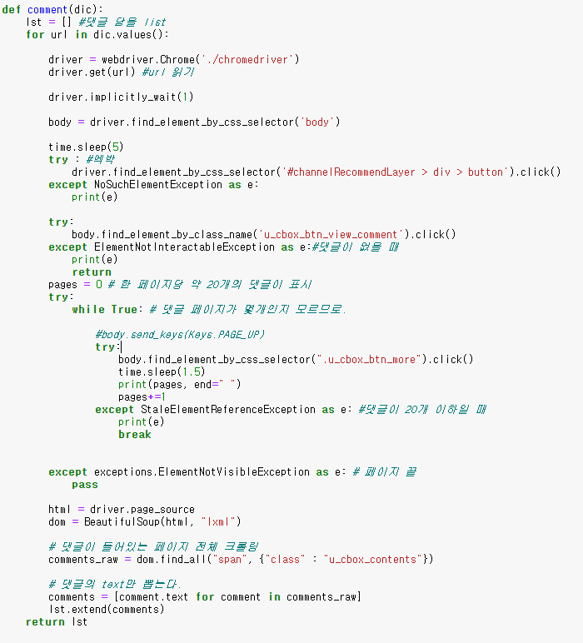
댓글

Slide 25
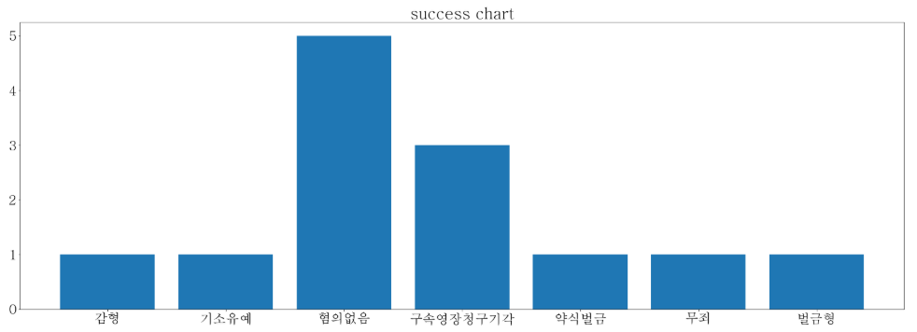
YK 법무법인 크롤링 시각화
검색어 : 아동

Slide 26
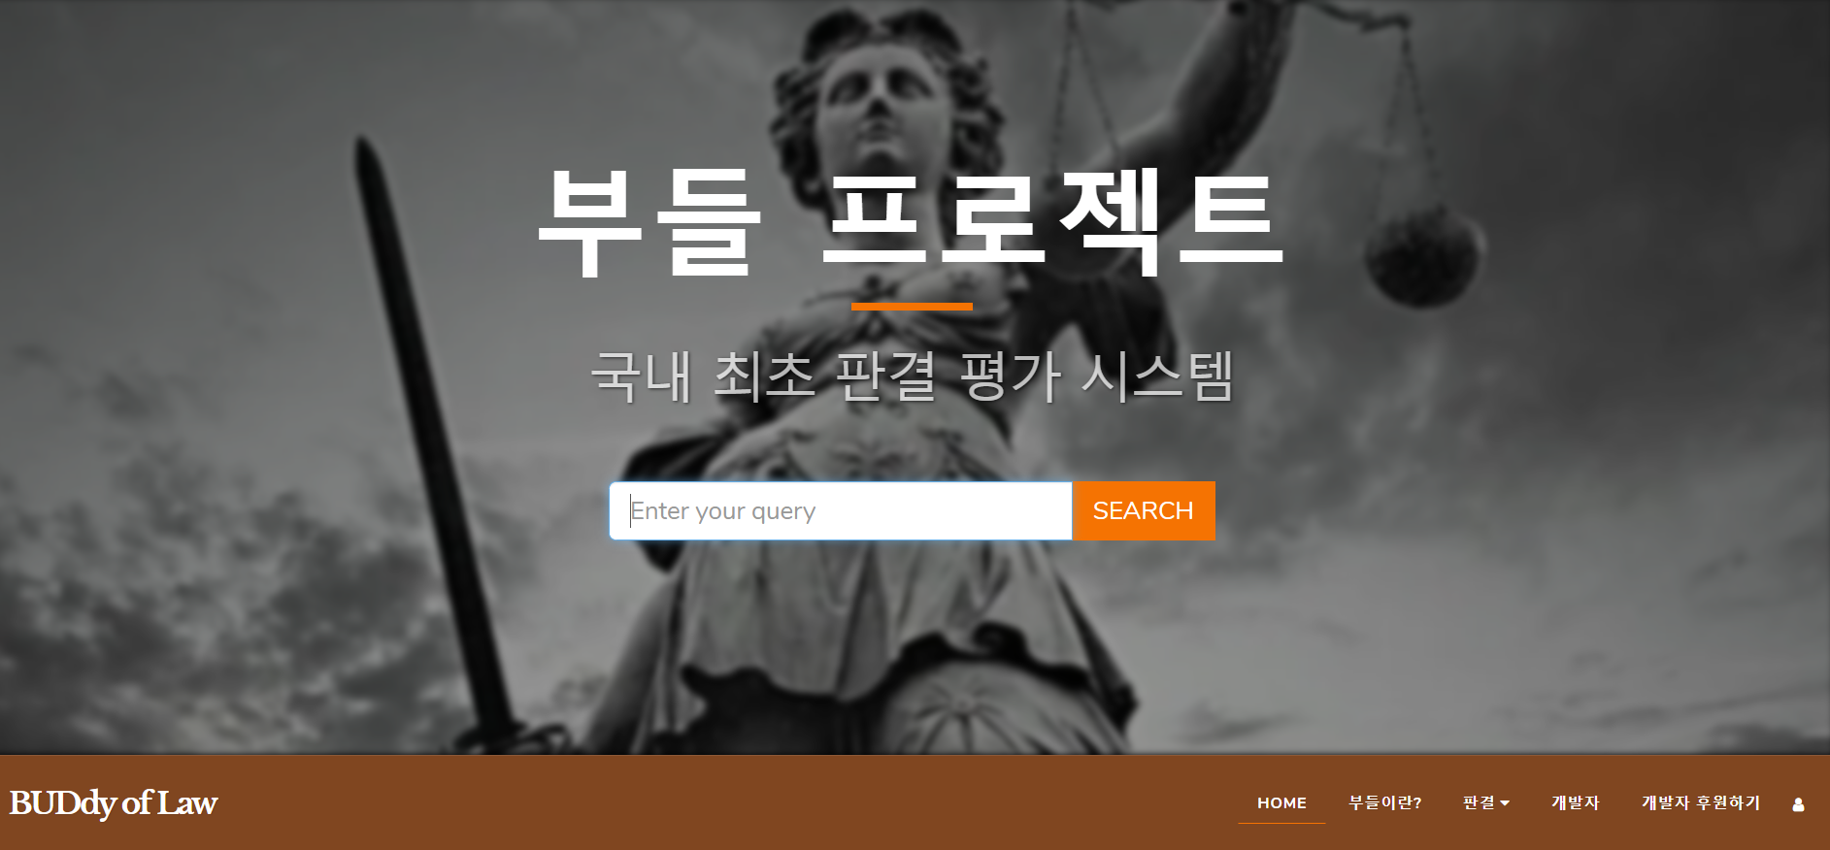
검색기능

Slide 27
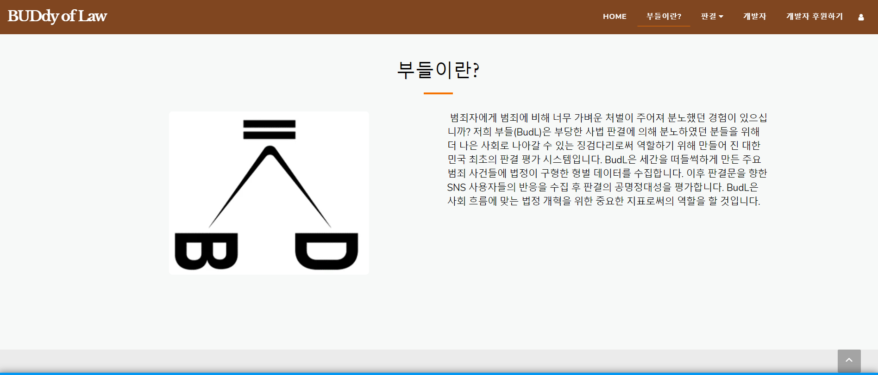

Slide 28
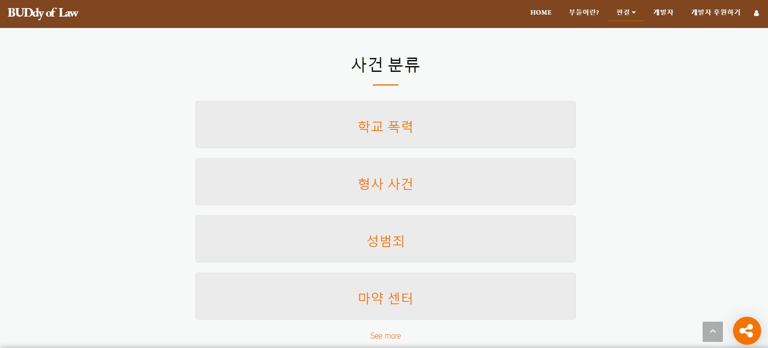

Slide 29
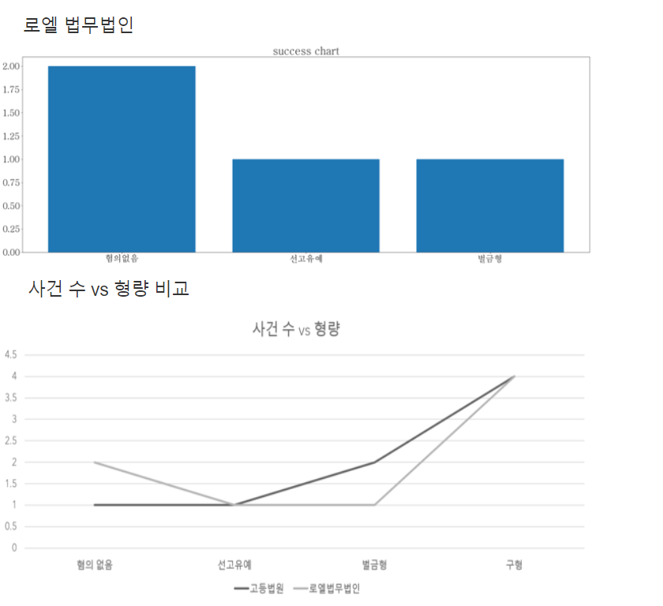

Slide 30
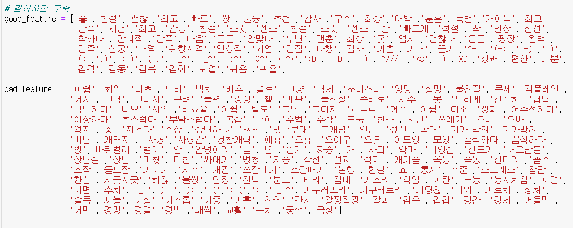
감정 분석 사전

Slide 31
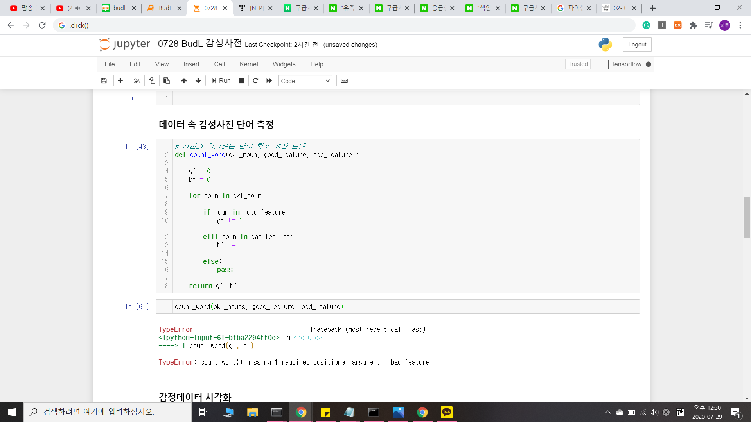
데이터 속 감성 사전 단어 측정

Slide 32
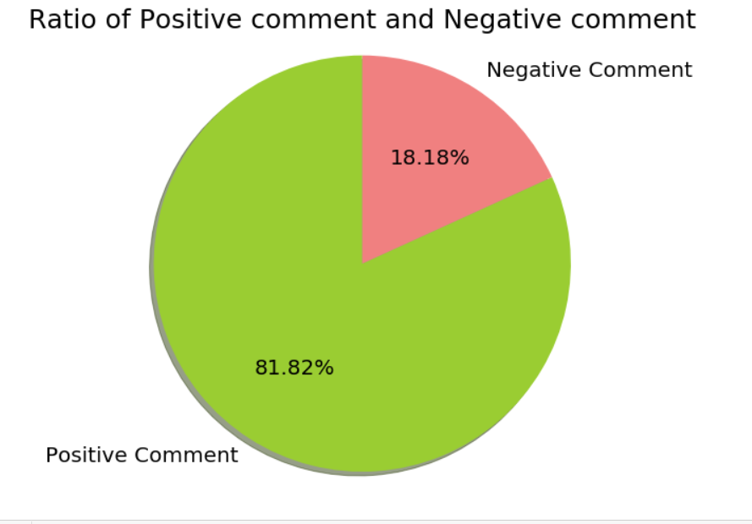
감정 분석 시각화

Slide 33
Q&A

